Slide 1
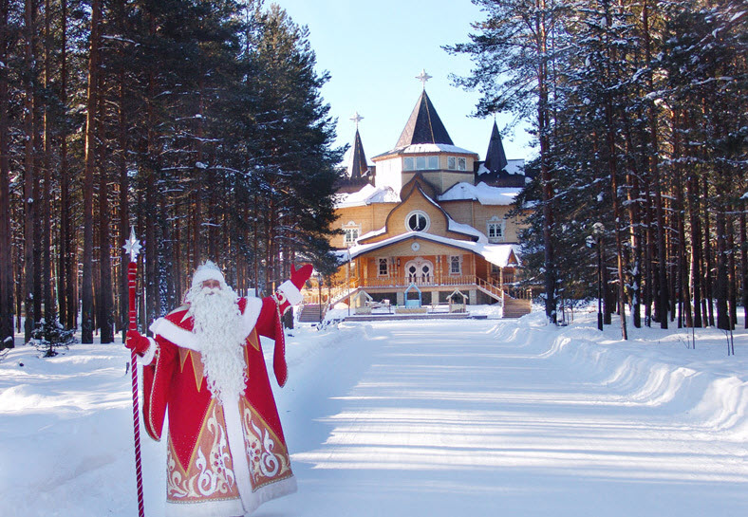
В ГОСТИ
К ДЕДУШКЕ МОРОЗУ
Выполнила Гриценко Ю.М.
Воспитатель МБДОУ 110
г. Нижнего Новгорода

Slide 2
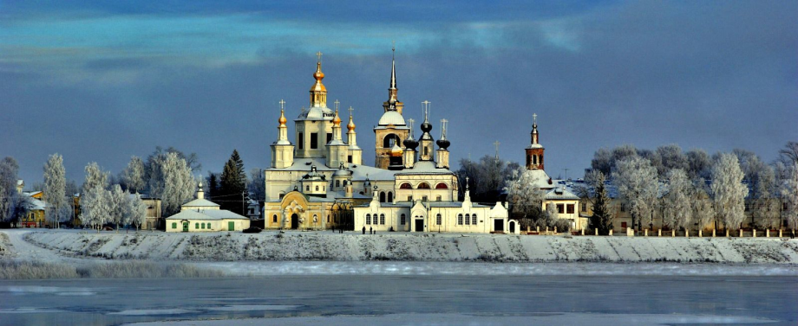
Облюбовал Дед Мороз для своего поселения город северный Великий Устюг – город церквей белокаменных, природы красоты неописуемой, город первооткрывателей и землепроходцев, город золотых рук мастеров и народных промыслов, город заповедник, город православный. В этом-то старинном граде Великом Устюге, что на берегу Сухоны реки, в бору сосновом и построил себе Дед Мороз терем узорчатый. Круглый год там сказка живёт и вас ждёт! Великий Устюг – Родина Деда Мороза

Slide 3
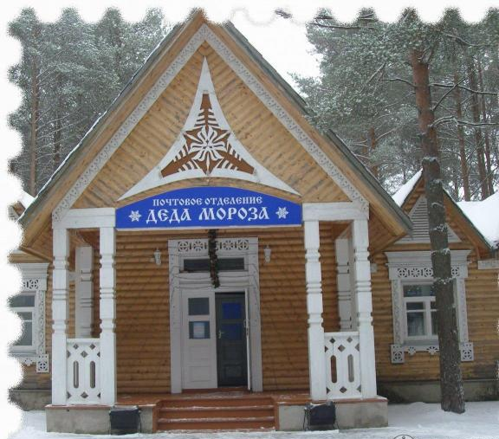
Это почта дедушки Мороза.
Сюда приходят все письма , которые пишут взрослые и дети.

Slide 4
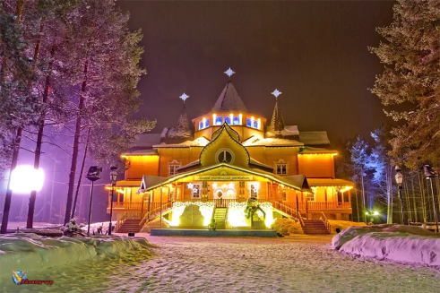
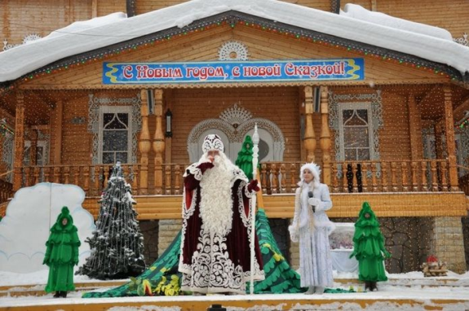
Родиной Деда Мороза считается старинный русский город Великий Устюг. Там и поселился добрый волшебник в своей резиденции. Терем Деда Мороза построен из дерева, а украшают его яркие расписные узоры. В доме есть 12 волшебных комнат, среди которых оформлен настоящий кабинет с обсерваторией, гардеробная и спальня с секретами. Казалось бы, зачем Деду Морозу так много комнат? Но он ведь живёт не один, а с помощниками, которые разбирают почту и помогают следить за порядком.

Slide 5
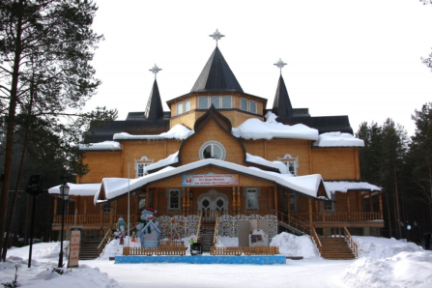
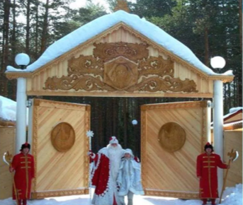
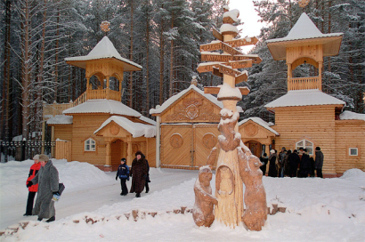
Совсем недалеко от Великого Устюга, на берегу реки Сухона, прямо в сосновом бору расположилась вотчина Деда Мороза. Здесь и начинается путешествие в сказку.
Во владения Деда Мороза ведут
резные ворота.
Войдя в резные ворота, мы видим столб с указателями.
Дальше нас ждёт тропа сказок. Здесь и начинаются настоящие чудеса.

Slide 6
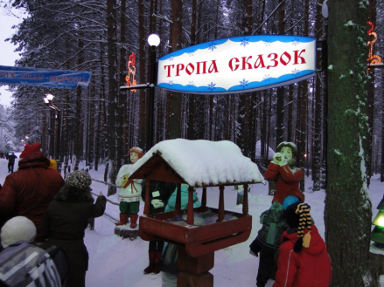
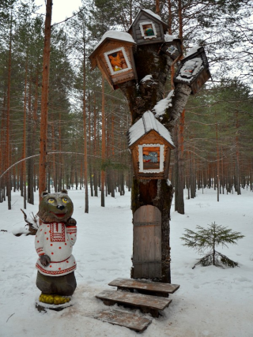
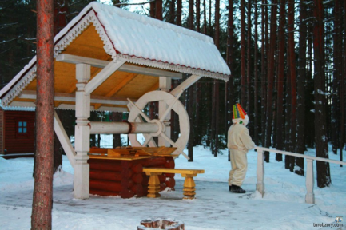
Здесь можно встретить персонажей знакомых сказок.
Нас ждёт встреча с персонажами из сказок А.С. Пушкина…
Можно заглянуть в волшебный колодец, дающий силу и здоровье.

Slide 7
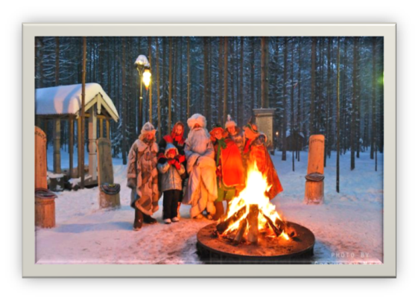
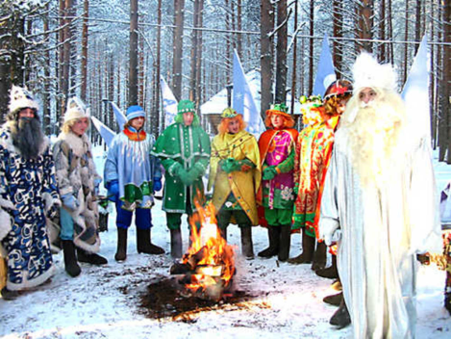
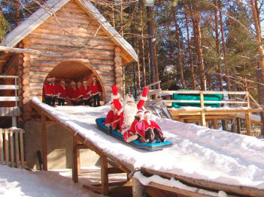
На волшебной поляне живут Двенадцать Месяцев. Здесь и костер, и у каждого месяца есть свой трон.

Slide 8
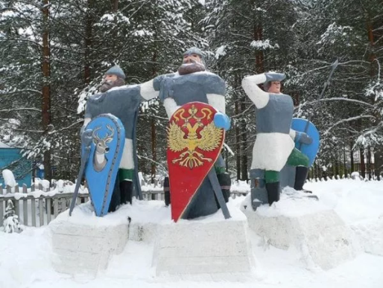
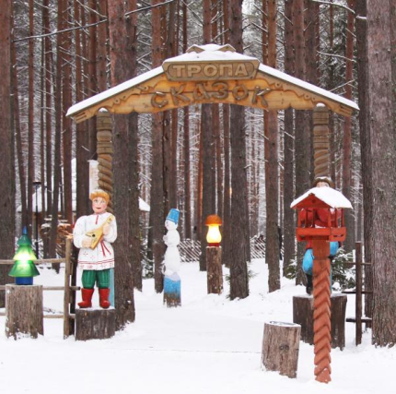
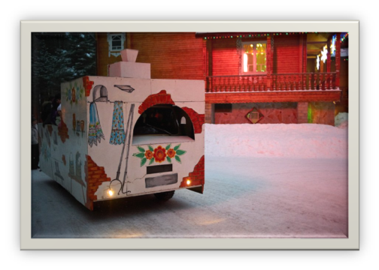

Slide 9
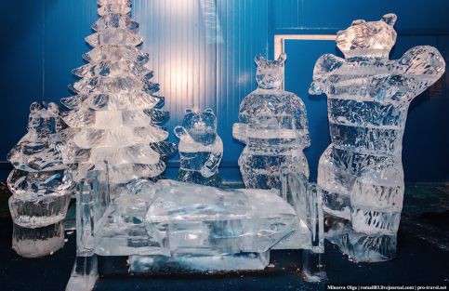
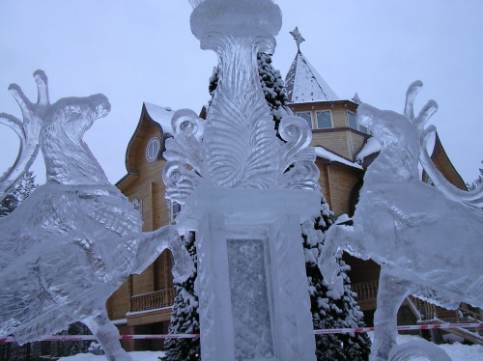
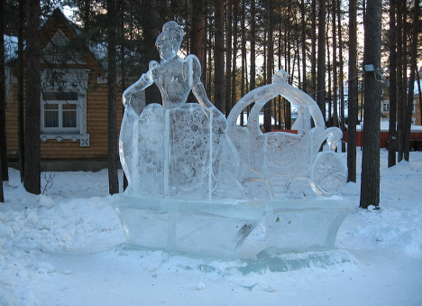
Музей ледяных фигур порадует гостей своей красотой и изяществом.

Slide 10
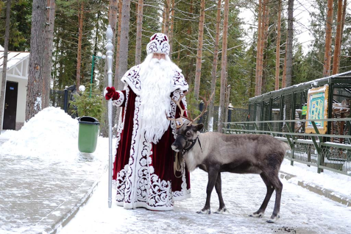
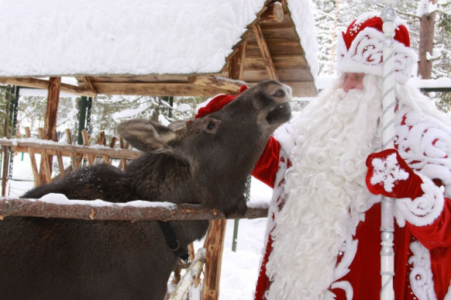
Вотчина Деда Мороза не перестает удивлять и радовать своими чудесами. Недалеко от дома Д еда Мороза построен настоящий Зимний сад . Вот уж настоящая красота! Словно в лето посреди зимы попадаешь. Здесь и растения заморские, и фонтанчики под резным мостиком, и попугайчики гостей приветствуют.

Slide 11
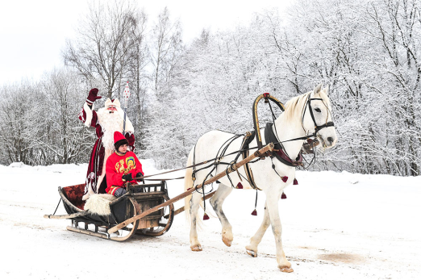
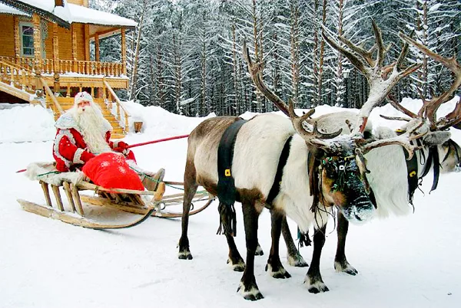
В зоосаде Деда Мороза можно познакомиться с животными , пообщаться с некоторыми из них, погладить, проехаться в конном экипаже или верхом на ослике.

Slide 12
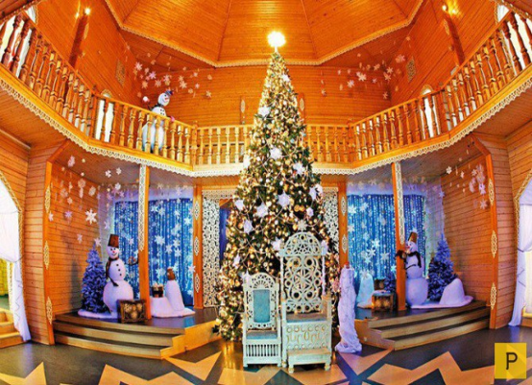
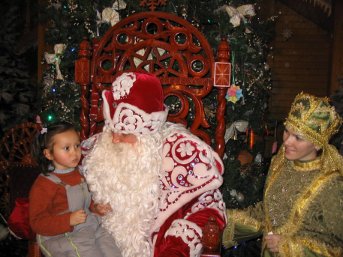
В резиденции Деда Мороза, как и полагается, есть большая комната для приёма гостей. Вернее, это тронный зал, где стоит большая ёлка и всего пара кресел (тронов). Тут достаточно просторно и практически нет ничего лишнего.
На троне Деда Мороза можно посидеть и желание загадать. И оно обязательно сбудется, ведь трон этот тоже волшебный.

Slide 13
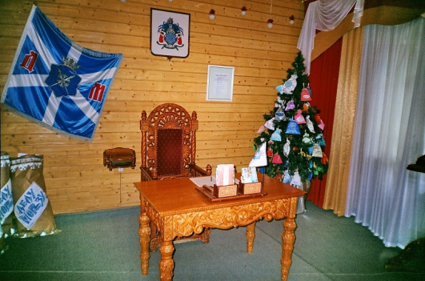
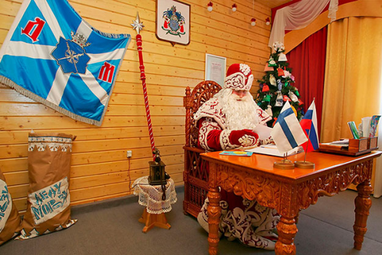
У Деда Мороза есть настоящий кабинет, где он работает. Он обставлен деревянной мебелью ручной работы. Все предметы интерьера украшены узорами, созданными в старинных техниках резьбы. Здесь стоит добротный стол и большой резной трон. Всё в этом кабинете пропитано особенной сказочной атмосферой.

Slide 14
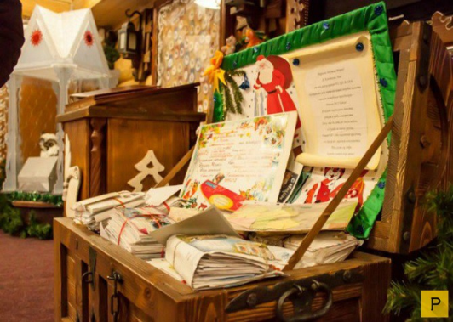
Все письма ребят дедушка Мороз внимательно читает ,
рассматривает рисунки, поделки и бережно хранит в резных сундуках.
У дедушки Мороза есть помощники,которые помогают разбирать письма и рассылать поздравления с Новым Годом во все концы не только России, но уже и всего мира .

Slide 15
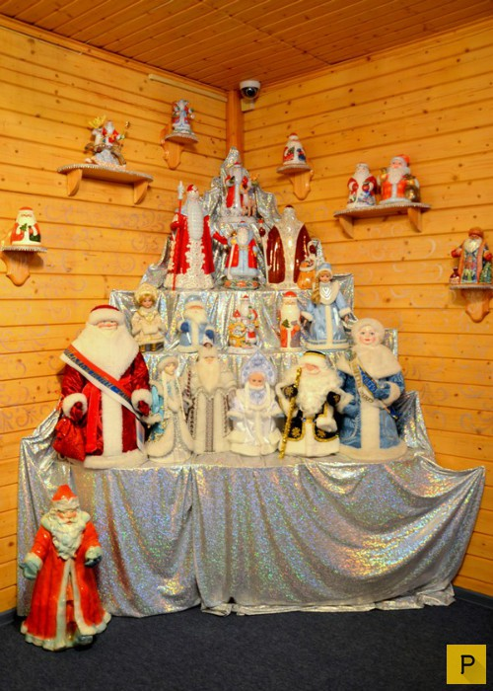
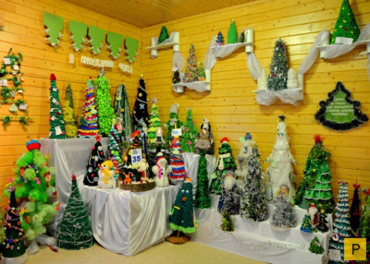
Каждый год дети всей нашей страны посылают дедушке Морозу письма и подарки . Подарков за долгие годы накопилось немало.
Каждый подарок для дедушки бесценен . Он их бережно хранит в своем музее.

Slide 16
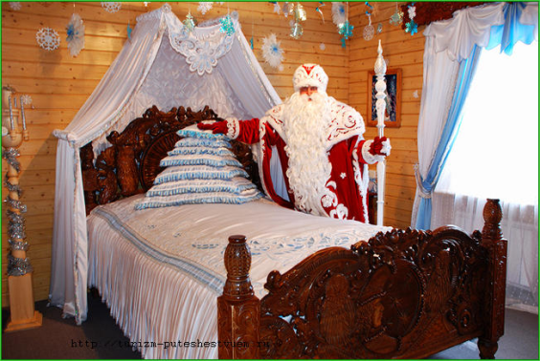
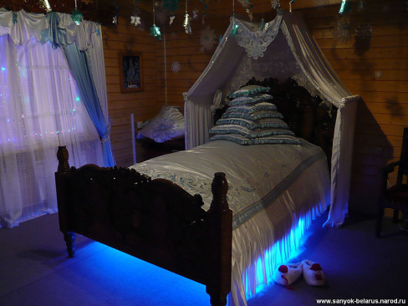
Спальня дедушки Мороза
Центральное место в спальне отведено удивительно красивой кровати, изготовленной из дерева.
На кровати лежит чудесная перина, только она сделана не из перьев, а из ароматных трав. Это позволяет Деду Морозу спать спокойно. Семь подушек сложенные друг на друге не только украшают интерьер. Оказывается, все они предназначены для разных дней недели.

Slide 17
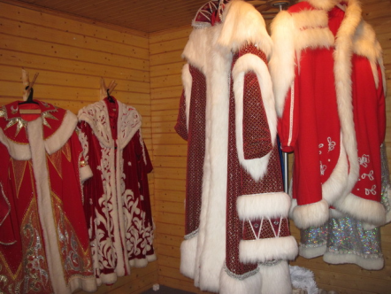
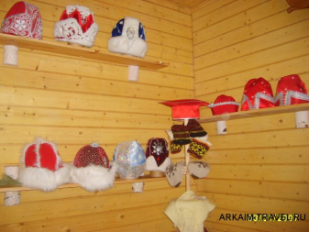
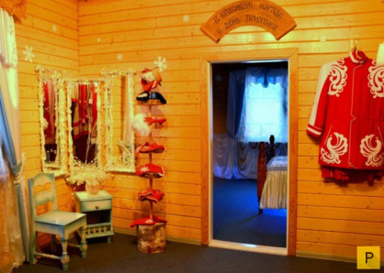
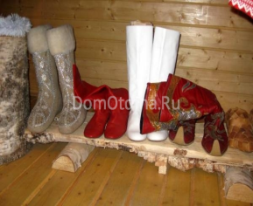
Так как нарядов у Деда Мороза немало, для них отведена специальная комната. Интересно, что в ней нет привычных шкафов, чтобы мы могли рассмотреть наряды дедушки Мороза.
Также в комнате есть уголок с зеркалом, как и положено в гардеробной.

Slide 18
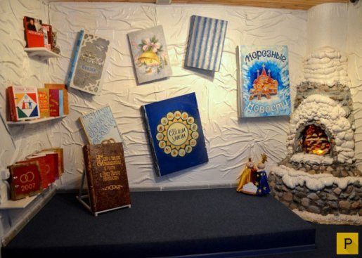
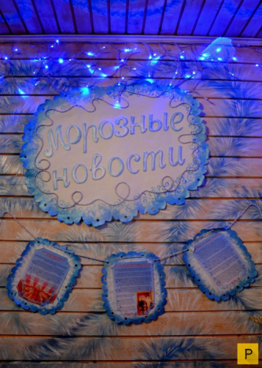
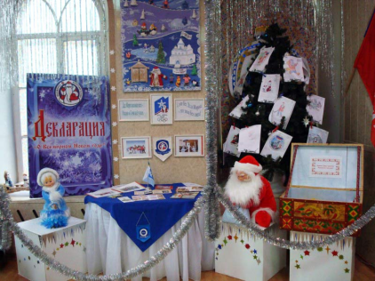
Есть и тереме Деда Мороза и детская библиотека. Она занимает часть стены в одной из комнат. Поверхность, на которой располагаются книги.

Slide 19
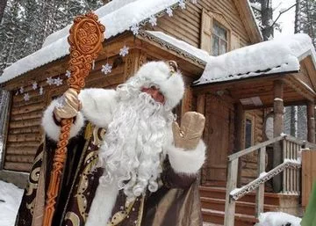
ДЕДУШКА МОРОЗ ЖДЕТ ТЕБЯ В ГОСТИ!

